Slide 1
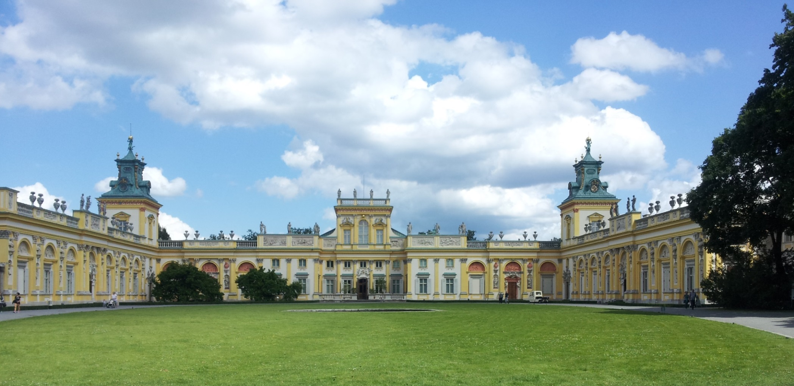
Музеї Жестів – музеї доступні для глухих Музей Палацу Короля Яна III у Вілянові

Slide 2
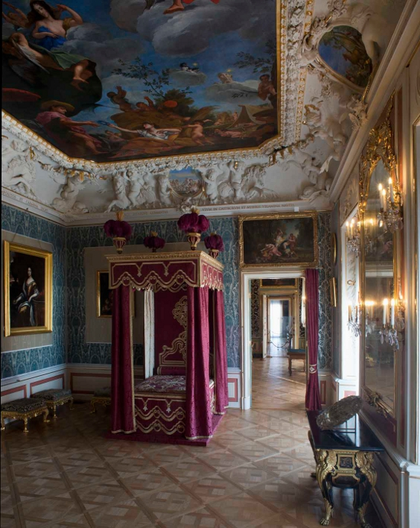
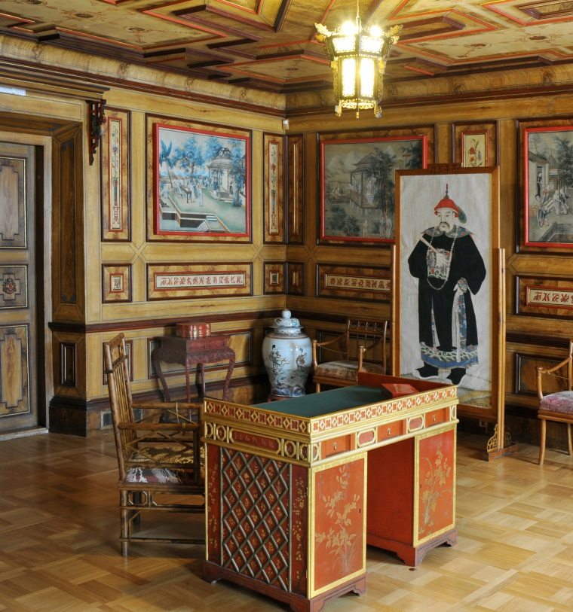
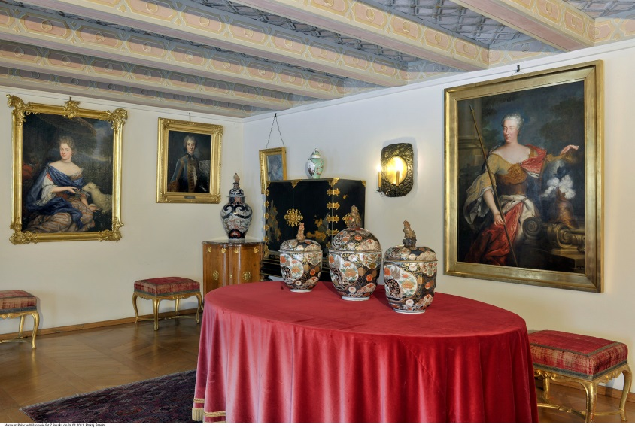

Slide 3
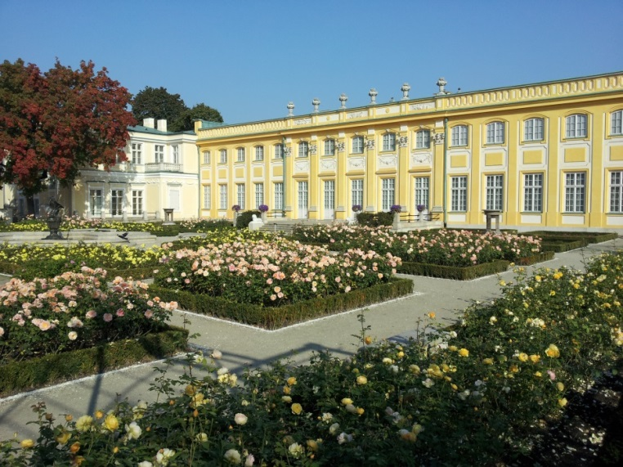
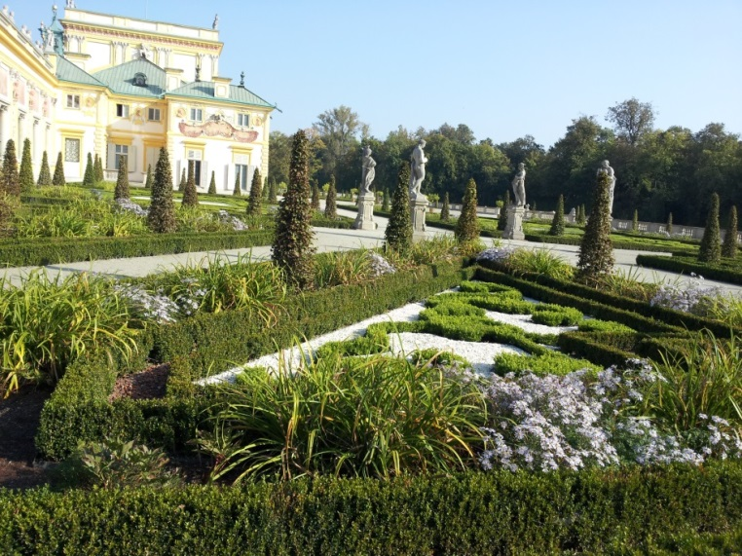
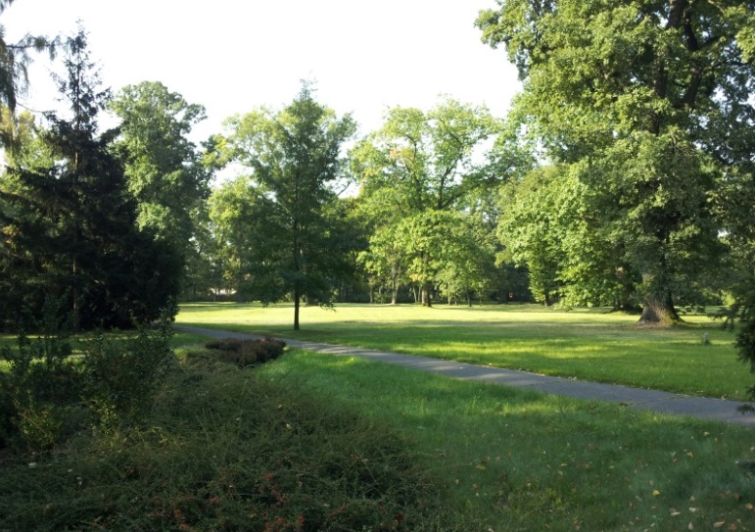
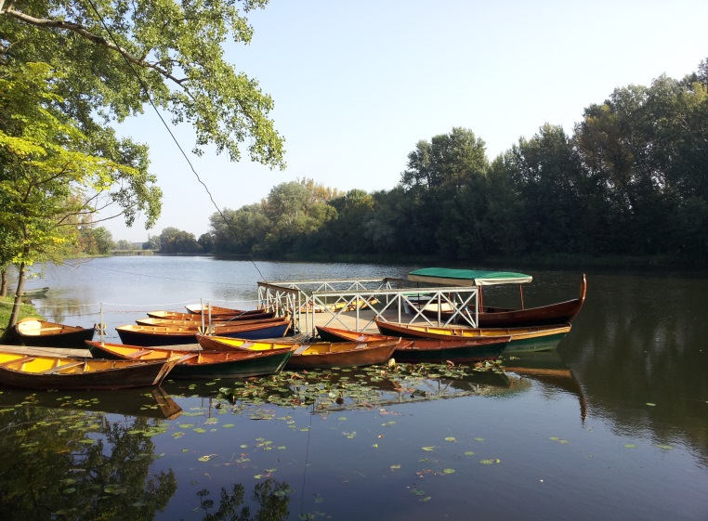

Slide 4
КОМУНІКАЦІЙНІ БАР'ЄРИ
Квиткова каса
Інформація в палаці
Книжки
Статті
Мультимедії
Майстер-класи
Зустрічі
Музейні лекції

Slide 5
ПЕРШІ КРОКИ:
Аудит доступності музейного об'єкта,
Аудит доступності Інтернет-сторінки,
Тренінги для працівників і співробітників,
Анкета (школи, центри).

Slide 6
Аудит доступності музейного об'єкта :
Детальний аналіз актуального стану,
пропозиції вирішень, завдяки яким об'єкт буде доступний повною мірою.

Slide 7
Аудит доступності Інтернет-сторінки
Детальний аналіз Інтернет-сторінки виконується за підтримки людей з особливими потребами,
Помилкові вирішення на Інтернет-сторінці і труднощі для людей з особливими потребами,
Пропозиція вирішень.

Slide 8
Інтернет-сторінка польською мовою жестів:
Базова інформація про принципи відвідування (наприклад, час роботи, ціна квитків і т.п.),
Інформація про оферту/пропозицію для індивідуальних відвідувачів та для екскурсійних груп,
Важливі і цікаві статті,
“Цікавинки” (наприклад, стаття тижня),
Запрошення на події, які перекладаються на польську мову жестів.

Slide 9
Важливі і цікаві статті

Slide 10
“Цікавинки”

Slide 11
Запрошення на події, які перекладаються на польську мову жестів

Slide 12
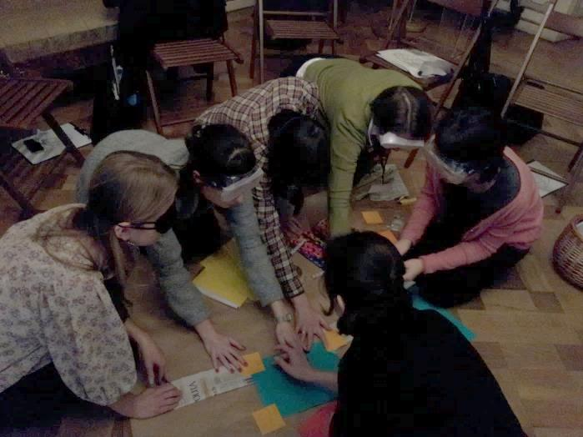
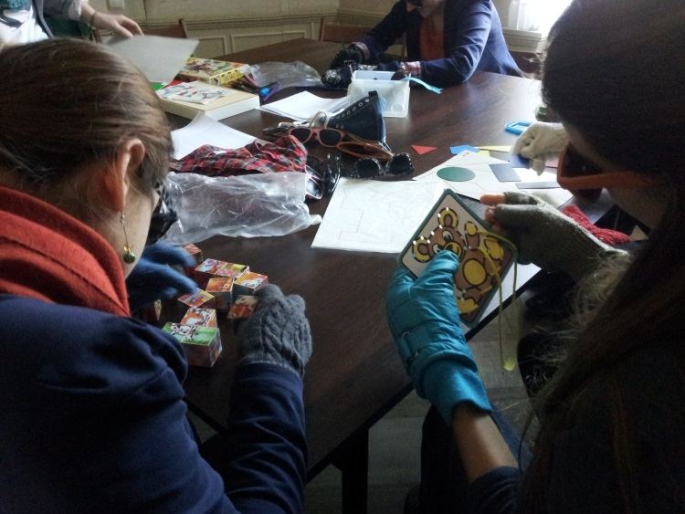
ТРЕНІНГИ ДЛЯ ПРАЦІВНИКІВ:
Лектори/едукатори,
Працівники першого контакту (зокрема, працівники експозиції, кас, охорони)

Slide 13
Анкета
Школи, які працюють з людьми, дітьми і молоддю з вадами слуху,
Центри і фонди, що займаються людьми з вадами слуху.

Slide 14
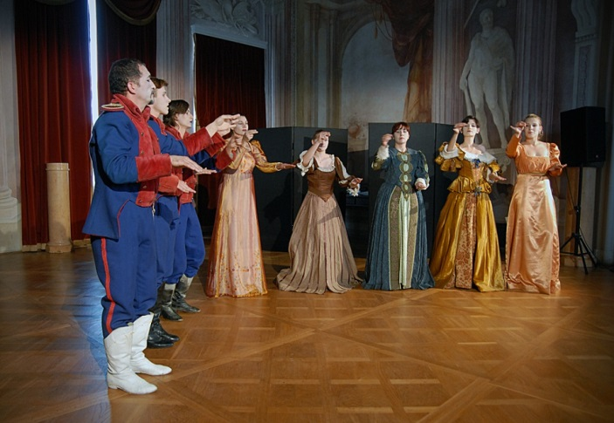
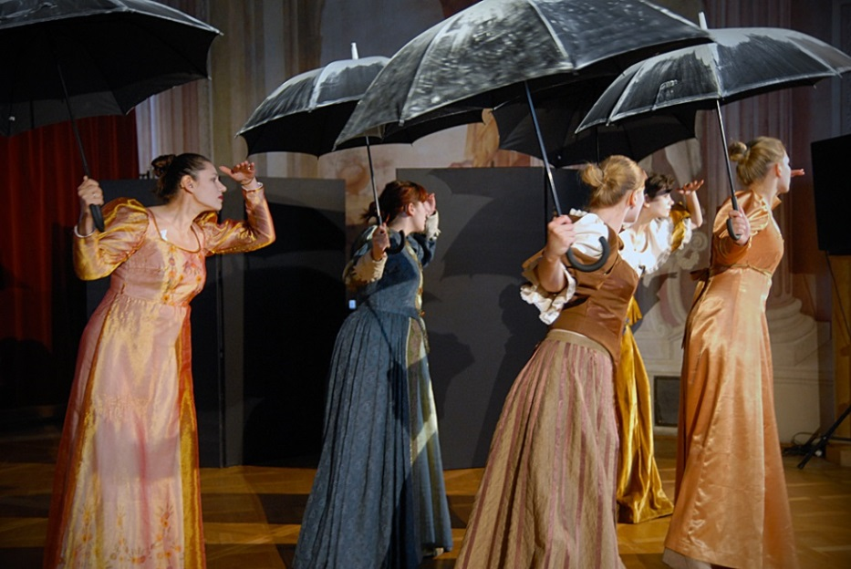
Навчально-культурна пропозиція, що перекладаються польську мову жестів – Для індивідуальних відвідувачів
Фот. M. Клімовіч
МАЙСТЕР-КЛАСИ ПАНТОМІМИ

Slide 15
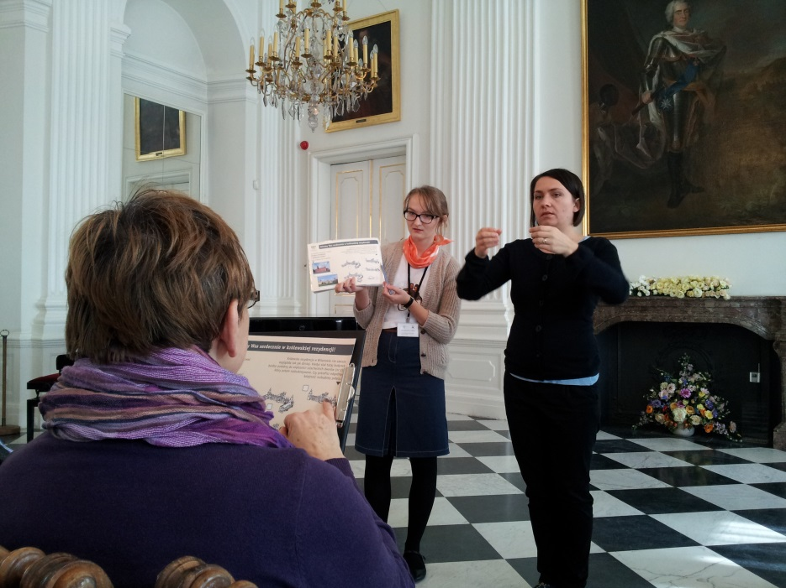
Навчально-культурна пропозиція, що перекладаються польську мову жестів – Для індивідуальних відвідувачів
ТЕМАТИЧНІ ПРОГУЛЯНКИ ПО ПОСТІЙНІЙ ЕКСПОЗИЦІЇ І ПО ТИМЧАСОВИХ ВИСТАВКАХ
Notes:
<numer>

Slide 16
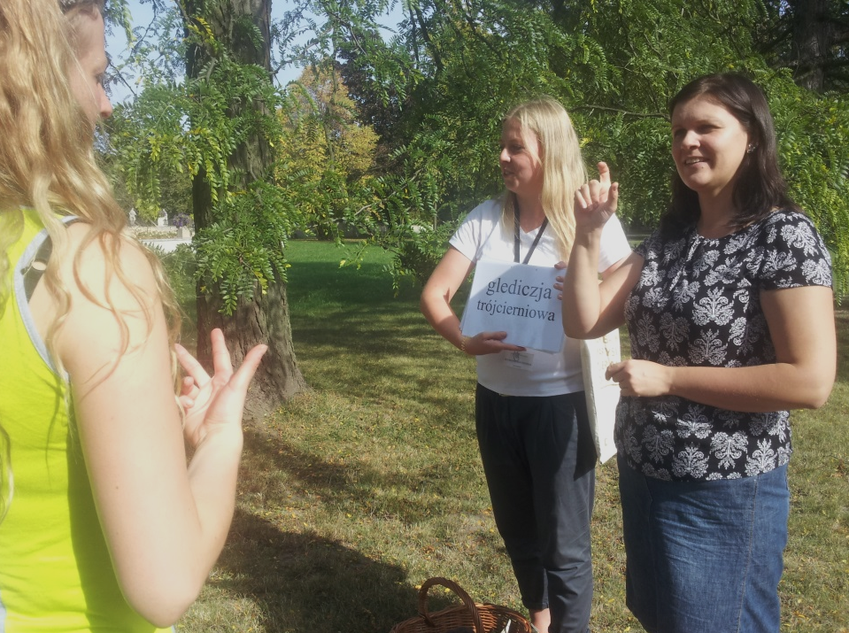
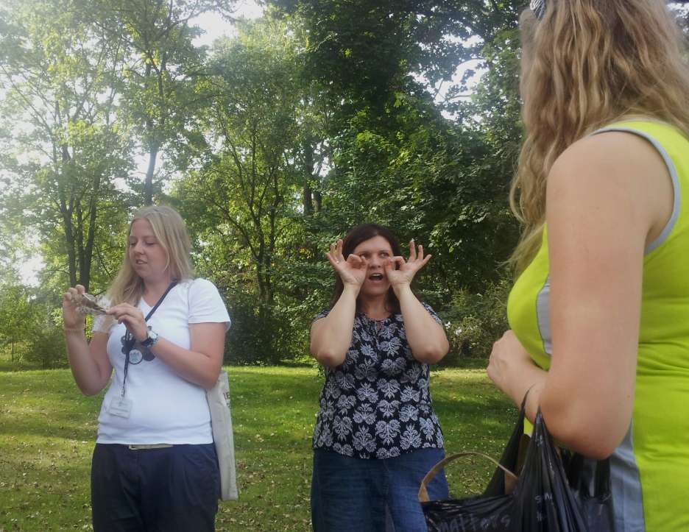
Навчально-культурна пропозиція, що перекладаються польську мову жестів – Для індивідуальних відвідувачів
ТЕМАТИЧНІ ПРОГУЛЯНКИ
Notes:
<numer>

Slide 17
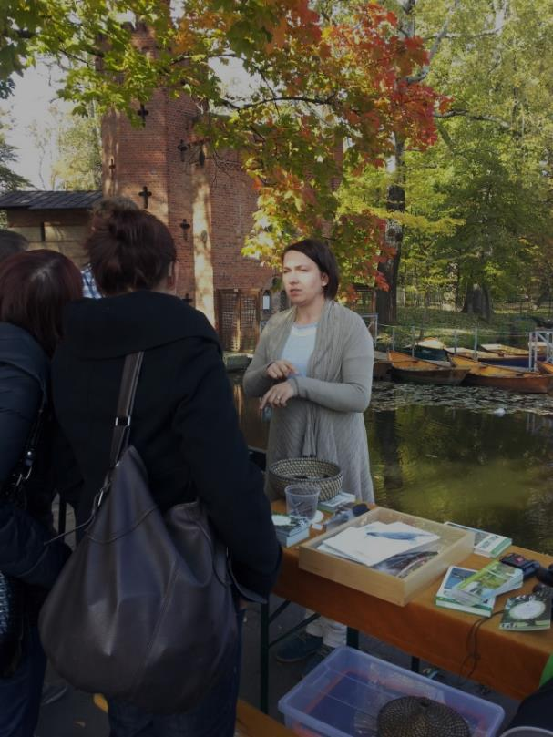
Навчально-культурна пропозиція, що перекладаються польську мову жестів – Для індивідуальних відвідувачів
Заходи під відкритим небом і тематичні заходи
Варшавський тиждень культури без бар'єрів
ДЕНЬ людей з особливими потребами
Ніч музеїв
Майстер-класи з каліграфії
Привітання осені
Театральні вистави

Slide 18
ПРОПОЗИЦІЯ ДЛЯ ГРУП:
Для початкових шкіл – музейні зустрічі,
Для середніх шкіл – музейні зустрічі,
Для дорослих людей – тематичні прогулянки по об'єктах палацу та садах.

Slide 19
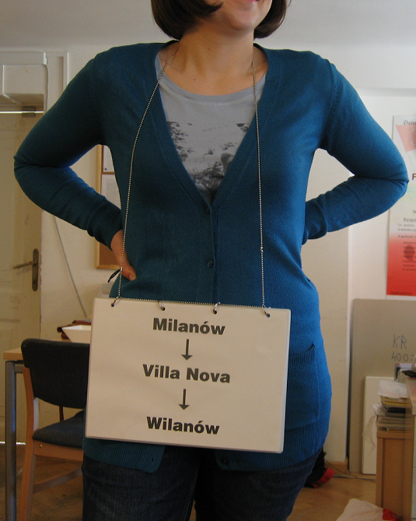
ІНСТРУМЕНТИ
Етикетки, які використовуються під час занять з глухими та слабочуючими людьми.

Slide 20
Інструменти
карти-плани роботи
Notes:
<numer>

Slide 21
ІНШІ ПРОЕКТИ:
ІСТОРІЯ В ЖЕСТІ – історичний лексикон в Польській мові жестів (ПМЖ),
Віляновські наратори – волонтери розповідають про вибрані твори мистецтва в палаці,
Слідами історії – журналістські майстер-класи для молоді, міжнародний проект.

Slide 22
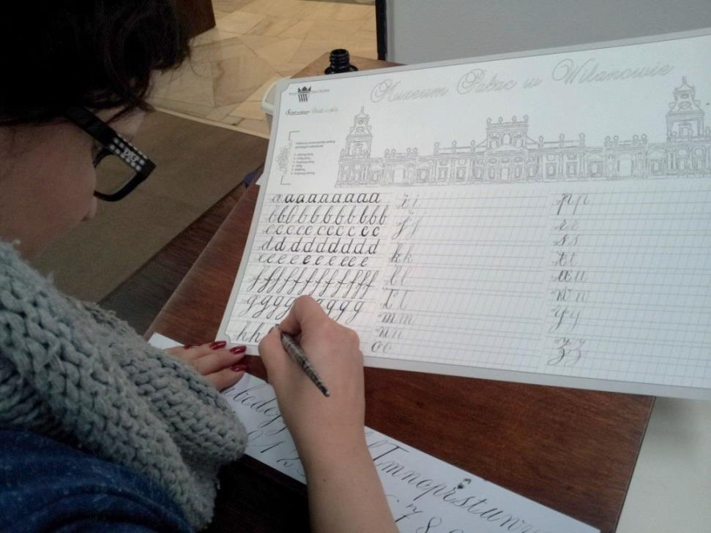
Дякую за увагу
Марта Валєвска
mwalewska@muzeum-wilanow.pl

